Slide 1
মোহাম্মদ মফিজুল ইসলাম

Slide 2
মোহাম্মদ মফিজুল ইসলাম

Slide 3
পরিচিতি
মোহাম্মদ মফিজুল ইসলাম
সহকারী অধ্যাপক- দর্শন বিভাগ
দেবিদ্বার আলহাজ্ব জোবেদা খাতুন মহিলা কলেজ
দেবিদ্বার, কুমিল্লা।
মোবাইল-০১৮১৯৬০৯৫২২
E-mail: mafizuldmc@gmail.com
মোহাম্মদ মফিজুল ইসলাম

Slide 4
পাঠ পরিচিতি
যুক্তিবিদ্যা- 1ম পত্র।
অধ্যায়: ষষ্ঠ অধ্যায়
সহানুমান
সহানুমানের গঠন
মোহাম্মদ মফিজুল ইসলাম

Slide 5
মোহাম্মদ মফিজুল ইসলাম

Slide 6
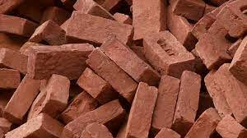
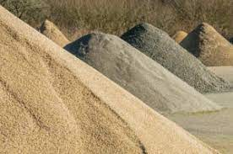
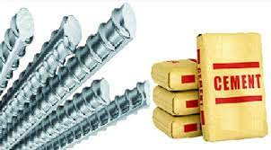
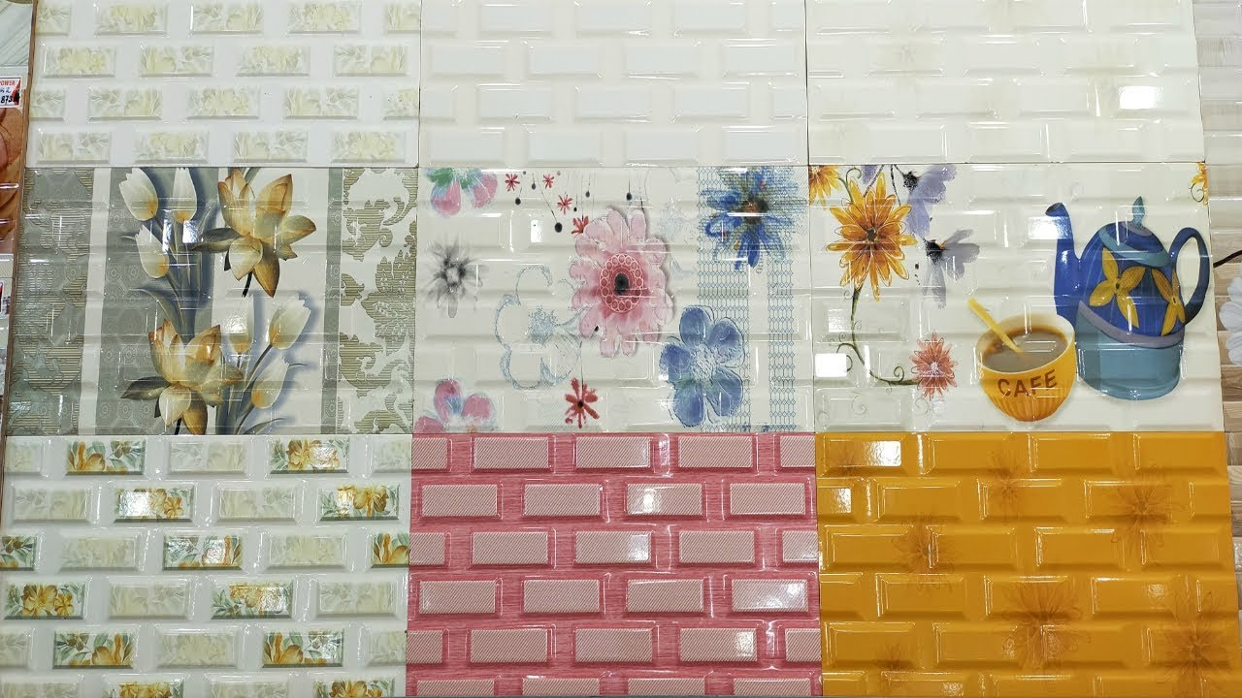
মোহাম্মদ মফিজুল ইসলাম

Slide 7
সকল
মানুষ
হয়
তারেক
হয়
০
০০
তারেক
হয়
মোহাম্মদ মফিজুল ইসলাম

Slide 8
পাঠ ঘোষণা
সহানুমানের গঠন
শিরোনাম
মোহাম্মদ মফিজুল ইসলাম

Slide 9
শিখন ফল
এ পাঠ শেষে শিক্ষার্থীরা
সহানুমানের গঠন বর্ণনা করতে পারবে।
সহানুমানে মধ্য পদের বর্ণনা করতে পারবে।
মোহাম্মদ মফিজুল ইসলাম

Slide 10
সহানুমান
যুক্তিবিদ্যার ইতিহাসে এরিস্টটল সর্বপ্রথম সহানুমান সম্পর্কিত আলোচনা করেন।
যে মাধ্যম অবরোহ অনুমানে যুক্ত দুটি আশ্রয়বাক্য থেকে সিদ্ধান্ত অনিবার্যভাবে নিঃসৃত হয় তাকে সহানুমান বলে।

Slide 11
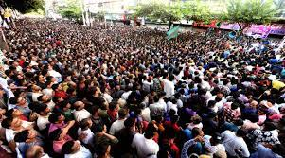
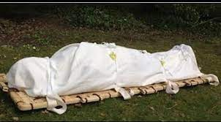
উদাহরণ
সকল মানুষ
হয়
মরণশীল
আশ্রয়বাক্য
শ্রাবন্তি
হয়
মানুষ
সিদ্ধান্ত
সুতরাং শ্রাবন্তি
হয়
মরণশীল

Slide 12
উদাহরণে দেখা যায় যে, বিধি সঙ্গতভাবে দুটি আশ্রয়বাক্য থেকে একটি সিদ্ধান্ত নিঃসৃত হয়েছে।

Slide 13
যে মাধ্যম অবরোহ অনুমানে যুক্ত দুটি আশ্রয়বাক্য থেকে সিদ্ধান্ত অনিবার্যভাবে নিঃসৃত হয় তাকে সহানুমান বলে।

Slide 14
সহানুমানের গঠন
তিনটি ভিন্ন দৃষ্টিকোণ থেকে সহানুমানের গঠন উল্লেখ করা যেতে পারে।

Slide 15
01। বাক্যের দিক থেকে গঠন
02। পদের দিক থেকে গঠন
03। আশ্রয়বাক্য ও পদের সমন্বয়ে গঠন

Slide 16
বাক্যের দিক থেকে গঠন
সহানুমান তিনটি যুক্তিবাক্য দ্বারা গঠিত হয়। এর বেশিও নয় কমও নয়। প্রথম দুটি যুক্তিবাক্য আশ্রয়বাক্য নামে পরিচিত এবং তৃতীয় যুক্তিবাক্যটি সিদ্ধান্ত নামে পরিচিত

Slide 17
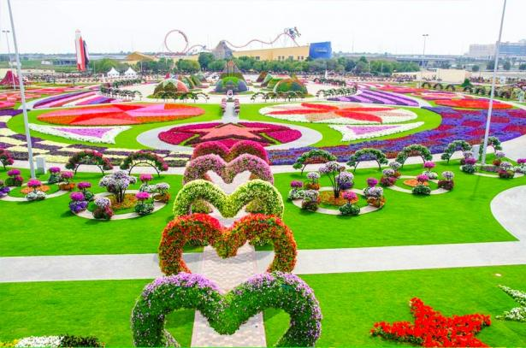
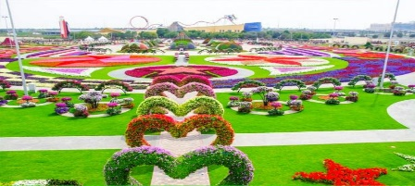
উদাহরণ
সকল ফুল
হয়
সুন্দর
গোলাপ
হয়
ফুল
সুতরাং গোলাপ
হয়
সুন্দর

Slide 18
সকল ফুল হয় সুন্দর
আশ্রয়বাক্য
গোলাপ হয় ফুল
সিদ্ধান্ত
সুতরাং গোলাপ হয় সুন্দর।

Slide 19
পদের দিক থেকে গঠন
সহানুমান তিনটি পদ দ্বারা গঠিত হয়। এর বেশিও নয় কমও নয়।

Slide 20
তিনটি পদের নাম হলো-
প্রধান পদ বা সাধ্য পদ
অপ্রধান পদ বা পক্ষ পদ
মধ্য পদ বা হেতু পদ

Slide 21
প্রধান পদ সাধ্য পদ
নিরপেক্ষ সহানুমানের সিদ্ধান্তের বিধেয় হিসেবে ব্যবহৃত পদ কে প্রধান পদ বা সাধ্য পদ বলে।

Slide 22
সকল ফুল
হয়
সুন্দর
গোলাপ
হয়
ফুল
প্রধান পদ
সুতরাং গোলাপ
হয়
সুন্দর
সুন্দর
বা সাধ্য পদ

Slide 23
অপ্রধান পদ/পক্ষ পদ
নিরপেক্ষ সহানুমানের সিদ্ধান্তের উদ্দেশ্য হিসেবে ব্যবহৃত পদ কে অপ্রধান বা পক্ষ পদ বলে।

Slide 24
সকল ফুল
হয়
সুন্দর
গোলাপ
হয়
ফুল
অপ্রধান পদ
গোলাপ
হয়
সুতরাং গোলাপ
সুন্দর
বা পক্ষ পদ

Slide 25
মধ্য পদ/হেতু পদ
নিরপেক্ষ সহানুমানের যে পদ উভয় আশ্রয়বাক্যে সাধারণভাবে বর্তমান থাকে কিন্তু সিদ্ধান্তে থাকে না তাকে মধ্য পদ বা হেতু পদ বলে।

Slide 26
ফুল
হয়
সকল ফুল
সুন্দর
গোলাপ
হয়
ফুল
ফুল
হেতু পদ
বা মধ্য পদ
সুতরাং গোলাপ
হয়
সুন্দর

Slide 27
ফুল
যেমন
মধ্যপদ
সকল ফুল হয় সুন্দর
প্রধান পদ
গোলাপ হয় ফুল
সুতরাং গোলাপ হয় সুন্দর।
সুন্দর
অপ্রধান পদ
গোলাপ

Slide 28
আশ্রয়বাক্য ও পদের সমন্বয়ে গঠন
সহানুমান দুইটি আশ্রয়বাক্য দ্বারা গঠিত

Slide 29
দুটি আশ্রয়বাক্যের নাম হলো
প্রধান আশ্রয়বাক্য
অপ্রধান আশ্রয়বাক্য

Slide 30
প্রধান আশ্রয়বাক্য
সহানুমানের প্রধান পদ যে আশ্রয় বাক্যে থাকে তাকে প্রধান আশ্রয়বাক্য বলে।

Slide 31
যেমন
প্রধান আশ্রয়বাক্য
সকল ফুল হয় সুন্দর
প্রধান পদ
গোলাপ হয় ফুল
সুতরাং গোলাপ হয় সুন্দর।
সুন্দর

Slide 32
অপ্রধান আশ্রয়বাক্য
সহানুমানের অপ্রধান পদ যে আশ্রয় বাক্যে থাকে তাকে অপ্রধান আশ্রয়বাক্য বলে।

Slide 33
যেমন
সকল ফুল হয় সুন্দর
অপ্রধান আশ্রয়বাক্য
গোলাপ হয় ফুল
সুতরাং গোলাপ হয় সুন্দর।
অপ্রধান পদ
গোলাপ

Slide 34
মধ্যপদের ভূমিকা
সহানুমানে মধ্যপদের ভূমিকা বা মধ্যপদের কার্য অত্যান্ত গুরুত্বপূর্ণ। এই মধ্যপদ ‘প্রধানপদ’ ও ‘অপ্রধান’ পদের মধ্যে একটি সম্পর্ক তৈরি করে।

Slide 35
প্রধান আশ্রয়বাক্যের প্রধান পদের সাথে মধ্যপদের সমন্ধ থাকে।

Slide 36
আবার অপ্রধান আশ্রয়বাক্যের অপ্রধান পদের সাথেও মধ্যপদের সম্বন্ধ থাকে।

Slide 37
তারপর মধ্যপদ সিদ্ধান্তে অনুপস্থিত থেকে প্রধান পদ ও অপ্রধান পদের মধ্যে সম্বন্ধ তৈরি করে। এই সমন্ধ তৈরি করার প্রেক্ষিতেই সহানুমানের সিদ্ধান্ত অনুমিত হয়।

Slide 38
প্রধান আশ্রয়বাক্যের প্রধান পদের সাথে মধ্যপদের সমন্ধ থাকে। আবার অপ্রধান আশ্রয়বাক্যের অপ্রধান পদের সাথেও মধ্যপদের সম্বন্ধ থাকে। মধ্যপদ সিদ্ধান্তে অনুপস্থিত থেকে প্রধান ও অপ্রধান পদের মধ্যে সম্বন্ধ তৈরি করে। এই সমন্ধ তৈরি করার প্রেক্ষিতেই সহানুমানের সিদ্ধান্ত অনুমিত হয়।

Slide 39
ফুল
হয়
সকল ফুল
সুন্দর
গোলাপ
হয়
ফুল
ফুল
সুতরাং গোলাপ
হয়
সুন্দর

Slide 40
মধ্যপদকে তুলনা করা চলে
ঘটক

Slide 41
ঘটক বর কনের মধ্যে সম্পর্ক স্থাপন করে

Slide 42
আবার মধ্যপদকে তুলনা করা চলে
সাকো

Slide 43
মূল্যায়ন
01। সহানুমানে কয়টি আশ্রয়বাক্য থাকে
02। প্রধান পদ কোথায় থাকে?
03। সিদ্ধান্তের উদ্দেশ্য পদ কে কোন পদ বলে
04। মধ্য পদের ভুমিকা কার সাথে তুলনা করা চলে?

Slide 44
evwoi KvR
01| সহানুমান বলতে কী বোঝ? সহানুমানের গঠন উল্লেখ কর।

Slide 45
ধন্যবাদ

